Slide 1
Ekonomi
Hafta #6

Slide 2
Hafta #6 Konu Başlıkları
Açık Maliyet
Gizli Maliyet
Muhasebe Karı
Ekonomik Kar
Kısa Dönem vs. Uzun Dönem*
TPL, MP, AP ve DMP*
TC, TVC ve TFC
ATC, AVC, AFC ve MC*
"*" En önemli konu başlıklarını belirtir.
Mateer ve Coppock: Bölüm #8
Önemli Not: Fiyat için "F", "P" ve "Price"; Miktar (Çıktı) için "M", "Q" ve "Quantity"; Talep için "T", "D" ve "Demand"; Arz için "A", "S" ve "Supply"; Denge için "E" ve "Equilibrium"; Kısa-Dönem için "KD" , "SR" ve "Short-Run"; Uzun-Dönem için "UD", "LR" ve "Long-Run" eş anlamlı olarak kullanılmıştır.

Slide 3
Kar ve Zarar Hesaplaması
Toplam Hasılat (Total Revenue: TR)
Bir firmanın mal ve hizmetlerin satışından elde ettiği parasal miktar.
Toplam Maliyet (Total Cost: TC)
Bir firmanın o mal ve hizmetleri üretirken harcadığı parasal miktar.
Kar (ya da Zarar) = TR – TC
TR > TC ise kar vardır.
TR < TC ise zarar vardır
Total: Toplam
Revenue: Hasılat
Cost: Maliyet
Profit: Kar
Loss: Zarar
Negative Profit: Zarar
Positive Profit: Kar

Slide 4
Açık ve Gizli Maliyetler
Açık maliyet
Somut giderler. Firmanın ödemesi gereken faturalar.
Maaş, sigorta ve diğer somut giderler.
Gizli maliyet
İş yapmanın fırsat maliyeti
Sermayenin fırsat maliyeti
Büyük bir maliyetle bir franchise aldınız. O para başka bir yerde nasıl değerlendirilebilirdi?
Firma sahibinin harcadığı zamanın fırsat maliyeti (aldığı maaşa göre)
Firma sahibi başka bir yerde ne kadar ücret alırdı?

Slide 5
Örnek: Açık ve Gizli Maliyetler
Açık Maliyet | Gizli Maliyet
Elektrik faturası | Firma için çalışan ama maaş almayan iş yeri sahibi
Gazetede verilen reklam | İş yeri için yapılan sermaye yatırımı
İşçi maaşları | İş yeri sahibinin firma için arabasını, bilgisayarını ve diğer şahsi eşyalarını kullanması.

Slide 6
Karlar
Muhasebe Karı
İş yapmanın gizli maliyetlerini hesaba katmaz.
Muhasebe Karı = Toplam Hasılat – Açık Maliyet
Ekonomik Kar
"Toplam Maliyet" hesabı yapar.
Toplam Maliyet = Açık Maliyet + Gizli Maliyet
Ekonomik Kar = Toplam Hasılat – Toplam Maliyet
*Ekonomistler olarak analizlerimizde yalnızca "Ekonomik Kar" kullanacağız ve ona kısaca "Kar" diyeceğiz.

Slide 7
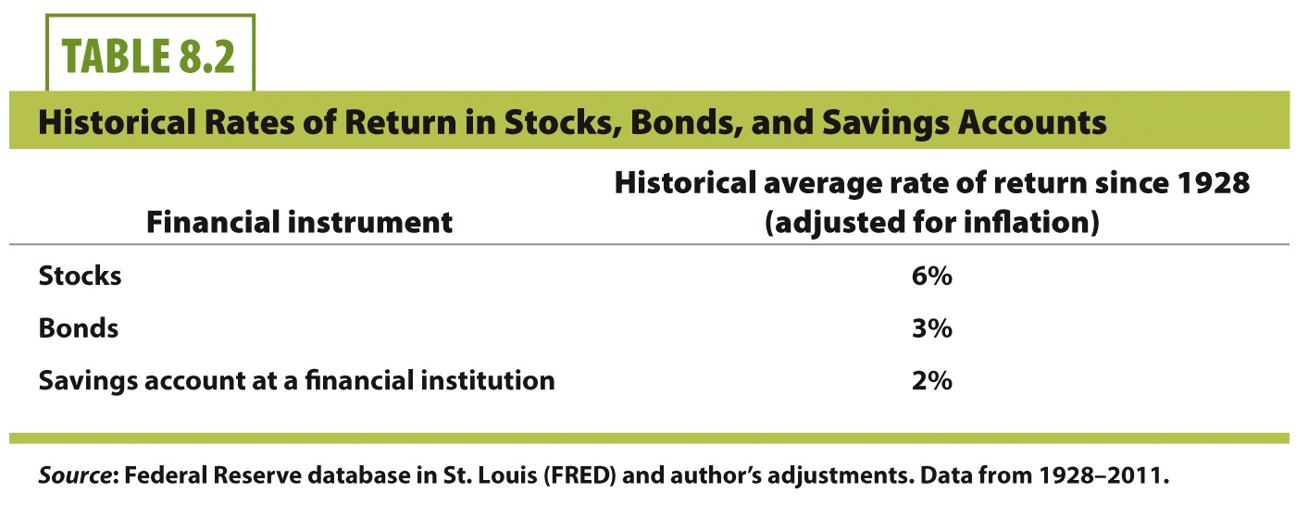
Getiri Oranı: Tarihsel Olarak
Hisse Senetleri, Bonolar ve Tasarruf Hesapları için Tarihsel Getiri Oranları
1928'den beri tarihsel ortalama getiri oranı (enflasyona göre düzeltilmiş)
Finansal Enstrüman
Hisse Senedi
Bono
Tasarruf Hesabı

Slide 8
Muhasebe Karı ve Ekonomik Kar
Kalem | Maliyet Çeşidi | Miktar ($)
Hasılatlar |  | $8,000
İşçi Maaşları | Açık | $4,000
Sigorta ve Kira | Açık | $2,500
Diğer Somut Giderler | Açık | $1,000
Muhasebe Karı |  | $8,000 - $7,500 = $500
Zamanın Fırsat Maliyeti | Gizli | $300
Sermayenin Fırsat Maliyeti | Gizli | $400
Ekonomik Kar |  | $8,000 - $8,200 = -$200

Slide 9
Üretim
Girdi (Input)
Üretim sürecinde kullanılan kaynaklardır. Ayrıca üretim faktörleri olarak da adlandırılırlar.
Emek (Labor: L), Sermaye (Capital: K), ve bazen malzemeler (Materials: M).
Çıktı/Ürün (Output: Q)
Firmanın üreteceği ürün
Input:
Capital (K)
Labor (L)
Firmanın üretim süreci
Output (Q)

Slide 10
Kısa Dönem vs. Uzun Dönem
Kısa Dönem (Short Run): Bazı girdi miktarlarının değişemediği üretim periyodudur.
Uzun Dönem (Long Run): Tüm girdi miktarlarının değişebildiği üretim periyodudur. Uzun dönemde sabit girdi yoktur.
Değişken Girdi (Variable İnput): Kısa dönemde miktarı değişebilen girdidir.
Sabit Girdi (Fixed İnput): Kısa dönemde miktarı değişemeyen girdidir.
Kısa dönemde emeğin değişken girdi, sermayenin ise sabit girdi olduğunu varsayacağız.

Slide 11
Üretim Fonksiyonu
Üretim Fonksiyonu
Girdi ve çıktı arasındaki ilişkidir.
Çıktıları oluşturmak için, firmanın ne kadar girdi kullanacağına karar vermesi lazım.
Matematiksel olarak:
Q = f (K, L)

Slide 12
Toplam Ürün
Toplam Ürün (Total Product: TP)
Bir girdi sabit iken ve herhangi bir girdi ile kısa dönemde üretilen çıktıyı tanımlar.
Total Product (TP) : Q
Emeğin Toplam Ürünü (Total Product of Labor: TP_{L})
Belirli bir zaman aralığında belirli miktar emek ve sabit girdi (K) ile üretilen çıktı miktarıdır.
Total Product of Labor: TP_{L}

Slide 13
Marjinal Ürün
Marjinal Ürün (Marginal Product: MP)
Çıktıdaki değişimin girdideki değişime oranıdır.
Bir girdinin Marjinal Ürünü diğer tüm girdi miktarları sabit iken, girdideki bir birimlik artışın çıktıdaki artışa etkisidir.
Emeğin Marjinal Ürünü (Marginal Product of Labor: MP_{L})
Sermayenin Marjinal Ürünü (Marginal Product of Capital: MP_{K})
Matematiksel olarak:

Slide 14
Emeğin Marjinal Ürünü
Emeğin Marjinal Ürünü (Marginal Product of Labor: MP_{L})
Bir birim fazla emek ile üretilen ekstra çıktı miktarı.
MP_{L} önce artar sonra düşer.
MP_{L} artıyorken, toplam hasıladaki (TP) artış oranı artar çünkü MP_{L}, TP eğrisinin eğimidir.
MP_{L} azalıyorken, toplam hasıladaki (TP) artış oranı azalır çünkü MP_{L}, TP eğrisinin eğimidir.
MP_{L} sıfır iken, TP maksimum değerini alır.
MP_{L} negatif iken, ekstra çalıştırılan işçiler TP'yi azaltır.
Matematiksel olarak:

Slide 15
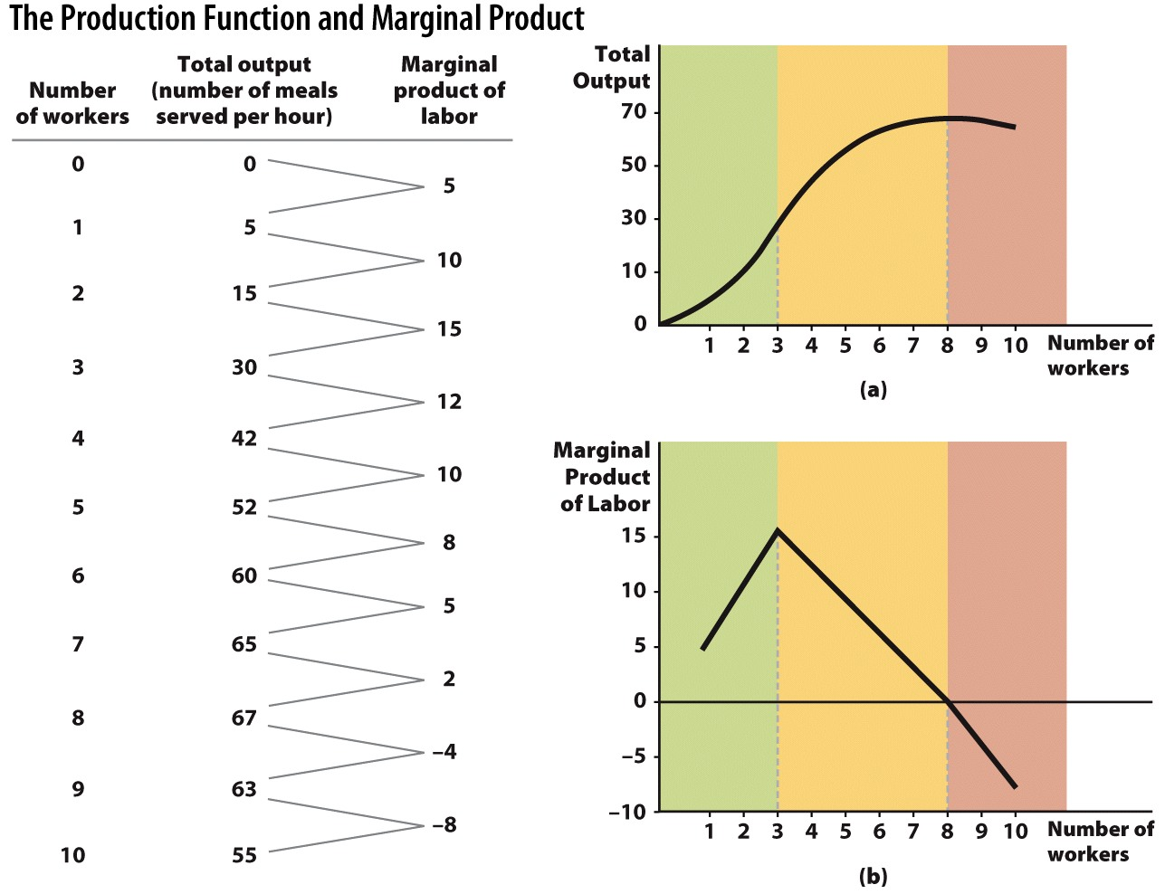
Üretim Fonksiyonu ve Marjinal Ürün
Toplam Ürün
Emeğin Marjinal Ürünü
Toplam Ürün
İşçi Sayısı
İşçi Sayısı
MP_{L}
İşçi Sayısı

Slide 16
Azalan Marjinal Ürün Yasası
Diğer girdi miktarları sabit iken (K), değişken girdinin fazla kullanılmasından elde elde edilen çıktıdaki artış oranı değişken girdi miktarı arttıkça zamanla azalacaktır.
Azalan Marjinal Ürün Yasası (Diminishing Marginal Product: DMP)
Bir girdideki birbirini izleyen artışlar en sonunda çıktının azalarak artmasına neden olur.
Azalan getiri noktasının karşılığı marjinal ürünün azalmaya başladığı düzeydir.

Slide 17
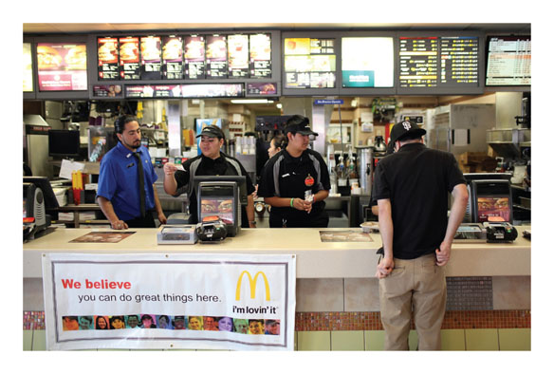
Azalan Marjinal Ürün Yasası
Sermayeyi (K) sabit varsayalım, en sonunda öyle bir notaya geliriz ki yeni bir işçinin (L) çıktıya katkısı bir öncekinden daha az olur.
Örnek:
İşçi #3 çıktıyı 15 artırır.
İşçi #4 çıktıyı 12 artırır.
İşçi #5 çıktıyı 10 artırır.

Slide 18
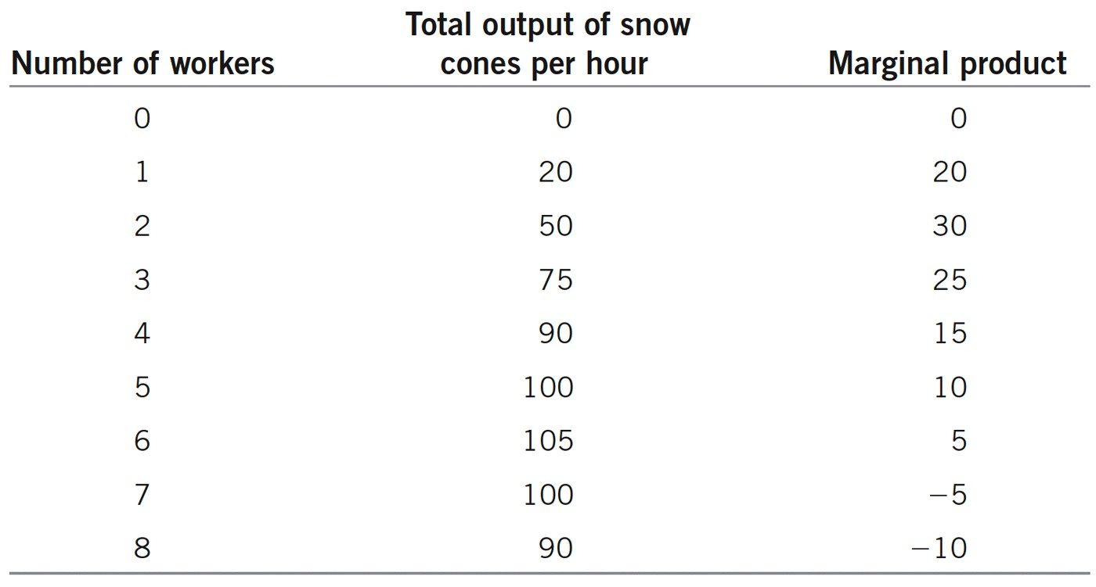
Toplam Ürün
Marjinal Ürün
İşçi Miktarı

Slide 19
DMP'nin nedeni nedir?
Sabit miktardaki sermayeyi düşünün.
"Mutfakta çok fazla aşçı var."
Ekstra işçiler nihayetinde yapacak daha az iş bulurlar ve toplam ürüne daha az katkı verirler.
Yeni işçiler daha az vasıflı olduğu için değil.
Çok büyük miktardaki emek (L) ile
Yeni işçiler var olan işçileri engelleyebilir ve onları yavaşlatabilir.
Bu da negatif marjinal ürün demektir!

Slide 20
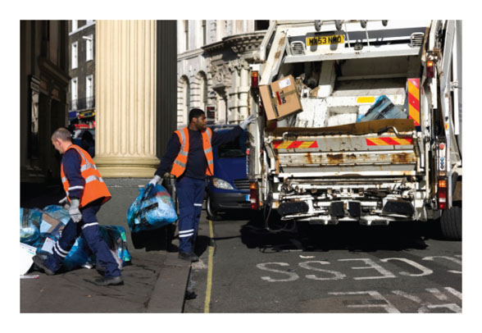
Örnek: Azalan MP_{L}
Örnek olarak çöp toplanmasını alalım
Sabit girdi
Sermaye
Bir kamyon
Değişken girdi
Emek
Kamyondaki işçiler
Çıktı
Çöpler toplanıyor.

Slide 21
Garbage

Slide 22
Ortalama Ürün
Bir girdinin ortalama ürünü belirli bir zaman aralığında üretilen toplam ürünün söz konusu girdi miktarına bölümüdür.
Ortalama Ürün (Average Product: AP)

Slide 23
Emeğin Ortalama Ürünü
Emeğin ortalama ürünü AP_{L} emek başına çıktı miktarıdır.
AP_{L} verimliliğin bir ölçütüdür.
AP_{L} önce artar, maksimuma ulaşır, ve sonra azalır. Bu nedenle, emek verimliliği önce artar sonra azalır.
AP_{L} zamanla küçülse de hiçbir zaman sıfıra ulaşamaz.

Slide 24
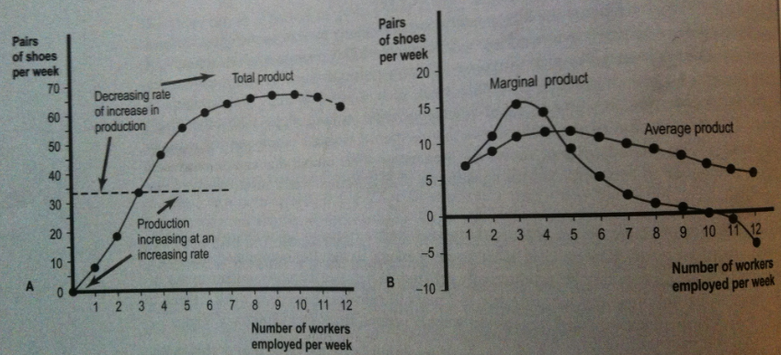
Emeğin Ortalama Ürünü
Çıktı
(Ürün)
Çıktı
(Ürün)
Toplam Ürün
Marjinal Ürün
Üretim Azalarak Artıyor
Ortalama Ürün
Üretim Artarak Artıyor
Emek
Emek

Slide 25
Marjin ve Ortalamanın İlişkisi
Daha çok ürettiğimizde ortalama ürünün artacağını ya da azalacağını nasıl bilebiliriz?
Bir birim daha üretilince, şimdiki ortalamayı marjinal ürünle kıyaslamamız gereklidir.
Hatırlamak için kilit cümle:
"Ortalama marjini takip eder."
Eğer marjin ortalamanın üzerindeyse
Ortalama artar.
Eğer marjin ortalamanın altındaysa
Ortalama azalır.

Slide 26

Marjin ve Ortalamanın İlişkisi
Varsayın ki Lebron James maç başına 30 sayı ortalamasına sahip.
Eğer bir sonraki maçta 45 sayı yaparsa
Ortalaması artar.
Eğer bir sonraki maçta 12 sayı yaparsa
Ortalaması düşer.
Kilit cümle:
Ortalama marjini takip eder.

Slide 27
MP_{L} ve AP_{L} İlişkisi
Eğer MP_{L} > AP_{L} ise emeğin ortalama ürünü artar.
Eğer MP_{L} = AP_{L} ise emeğin ortalama ürünü maksimum değerine ulaşır.
Eğer MP_{L} < AP_{L} ise emeğin ortalama ürünü azalır.
DMP şunu ima eder: değişken girdinin (L) ortalama ürünü sabit girdi ile o üründen daha çok kullanıldıkça eninde sonunda düşer.
Azalan majinal ürün yasası ➔ MP_{L} azalır.
MP_{L} 'deki azalma eninde sonunda ➔ AP_{L} azalmasına neden olur.

Slide 28
Ekonomi: Seinfeld
"Seinfeld"
Maliyetlere giriş. Maliyetleri düşürerek bir aktiviteyi daha karlı hala getirmek.

Slide 29
Kısa Dönemde Maliyetler
Değişken Maliyet (Variable Costs: VC)
Çıktı ile direkt olarak ilişkili olan maliyetler.
İşçi maaşları, elektrik faturası, yemek malzemeleri
Sabit Maliyet (Fixed Costs: FC)
Çıktı ile değişmeyen maliyetler.
Çıktı sıfır olsa bile var olan maliyetler.
Bina kirası, sigorta
Firma üretim yapması bile kısa dönemde sabit maliyetlere katlanmak zorundadır. Uzun dönemde sabit maliyet yoktur.
Toplam Maliyet (Total Costs: TC)
Değişken maliyet ve sabit maliyetlerin toplamıdır.

Slide 30
Kısa Dönemde Maliyetler
Ortalama Toplam Maliyet (Average Total Cost: ATC)
Toplam maliyet bölü çıktı sayısı
“Birim maliyet”
Benzer olarak,
Ortalama Değişken Maliyet (Average Variable Cost: AVC)
Ortalama Sabit Maliyet (Average Fixed Cost: AFC)
Marjinal Maliyet (Marginal Cost: MC)
Ekstra çıktı üretmek için toplam maliyetteki artış.
Toplam maliyetteki değişim bölü çıktıdaki değişim.

Slide 31
Maliyet Denklemleri

Slide 32
Maliyet Denklemleri: Bazı Notlar
ΔQ = 1
MC
Paydayı 1'e eşitlerse yorumu daha basit olacaktır.
Bölümü ve mantığını anlamayı kolay hale getiri.
AFC
Daha fazla ürün ürettikçe azalmaya devam eder.
Neden?

Slide 33
Q | TVC | TFC | TC TVC + TFC | AVC TVC ÷ Q | AFC TFC ÷ Q | ATC TC ÷ Q ya da AVC + AFC | MC Δ TVC÷ΔQ
0 | $0.00 | $100.00 | $100.00
10 | 30.00 | 100.00 | 130.00 | $3.00 | $10.00 | $13.00 | $3.00
20 | 50.00 | 100.00 | 150.00 | 2.50 | 5.00 | 7.50 | 2.00
30 | 65.00 | 100.00 | 165.00 | 2.17 | 3.33 | 5.50 | 1.50
40 | 77.00 | 100.00 | 177.00 | 1.93 | 2.50 | 4.43 | 1.20
50 | 87.00 | 100.00 | 187.00 | 1.74 | 2.00 | 3.74 | 1.00
60 | 100.00 | 100.00 | 200.00 | 1.67 | 1.67 | 3.34 | 1.30
70 | 120.00 | 100.00 | 220.00 | 1.71 | 1.43 | 3.14 | 2.00
80 | 160.00 | 100.00 | 260.00 | 2.00 | 1.25 | 3.25 | 4.00
90 | 220.00 | 100.00 | 320.00 | 2.44 | 1.11 | 3.55 | 6.00
100 | 300.00 | 100.00 | 400.00 | 3.00 | 1.00 | 4.00 | 8.00

Slide 34
Alıştırma Sorusu Maliyet Denklemleri
Maliyet denklemlerini kullanarak tabloyu doldurunuz.
5 dakikanız var. Sınıf arkadaşlarınla çalışın!
Q | TVC | TFC | TC | AVC | AFC | ATC | MC
0 |  |  | 720 | -- | -- | -- | --
1 | 7
2 |  |  | 740
3 |  |  |  | 15
4 |  |  |  |  |  | 202

Slide 35
Alıştırma Sorusu Maliyet Denklemleri
Maliyet denklemlerini kullanarak tabloyu doldurunuz.
Q | TVC | TFC | TC | AVC | AFC | ATC | MC
0 | 0 | 720 | 720 | -- | -- | -- | --
1 | 7 | 720 | 727 | 7 | 720 | 727 | 7
2 | 20 | 720 | 740 | 10 | 360 | 370 | 13
3 | 45 | 720 | 765 | 15 | 240 | 255 | 25
4 | 88 | 720 | 808 | 22 | 180 | 202 | 43

Slide 36
Toplam Maliyet Eğrisi
Maliyet
Çıktı
Toplam Maliyet

Slide 37
Maliyet Eğrileri
Maliyet
Etkin Ölçek
Çıktı
Ortalama ve Marjinal Maliyet

Slide 38
Maliyet eğrileri neden U-Şeklinde?
Kısa dönem maliyet eğrileri (ATC, AVC ve MC) neden U-Şeklinde?
Azalan marjinal ürün!
Açıklama?
Varsayın ki her birim emek aynı ücreti alıyor.
Eninde sonunda, marjinde girdiler daha az verimli olacak (düşük verim).
Bu durumda çıktı maliyetlerinin artmasını ima eder.

Slide 39
Maliyet eğrileri neden U-Şeklinde?
Çıktı maliyetleri ve girdi verimliliği arasında matematiksel bir ilişki var mı?
Hafta #6 notlarını inceleyin.
Örnek
Her bir işçinin aldığı ücret: w = $100
Eğer Dağhan yüksek MP_{L} sahip ve Q = 20 üretirse, bu çıktıların birim başı maliyeti $5 olur.
Eğer Çınar düşük MP_{L} sahip ve Q = 10 üretirse, bu çıktıların birim başı maliyeti $10 olur.

Slide 40
Ekonomi: The Office
"The Office, Broke"
Michael Scott, Staples ve Dunder Mifflin şirketleriyle yarışmak için kendi kağıt şirketini kuruyor.

Slide 41
Ekonomi: The Simpsons
"The Simpson"
"Homer Versus Lisa & the 8th Commandment"
Değişken maliyetler ve sabit maliyetler

Slide 42
Sonuç
Maliyetler birkaç yol ile tanımlanabilir, bir firmanın maliyet yapısında en önemli rolü marjinal maliyet oynar.
Marjinal maliyeti gözlemleyerek, ortalama ve toplam maliyetteki değişimleri anlayabilirsiniz. İşte bu nedenle ekonomistler marjinal maliyete bu kadar önem verirler.

Slide 43
Özet
Ekonomistler maliyeti iki parçaya bölerler.
Açık maliyet (kolayca hesaplanabilir)
Gizli maliyet (hesaplaması zordur)
İki çeşit kar vardır.
Muhasebe karı
Hasılat açık maliyetten büyük olduğunda olur.
Ekonomik kar
Hasılat açık ve gizli maliyetin birleşiminde büyük olduğunda olur.
Üretimi optimize etmek için, firmalar etkin olarak emek ve sermayeyi doğru olarak birleştirmek zorundadırlar.

Slide 44
Özet
Herhangi bir kısa dönem üretim sürecinde bir noktada azalan marjinal ürün devreye girer.
Ekstra değişken girdi, çıktı artışında eskisi kadar artışa neden olmayacaktır.

Slide 45
Özet
MC eğrisi her zaman ATC ve AVC eğrilerine öncülük eder.
AFC eğrisi haricinde (her zaman azalır), kısa dönem maliyet eğrileri U-şekillidir.
Tüm değişken maliyetler ilk etapta uzmanlaşmadan dolayı düşer.
Eninde sonunda, devam eden uzmanlaşmanın avantajı azalan marjinal ürüne neden olur ve MC, AVC ve ATC eğrileri artmaya başlar.

Slide 46
Örnek Sorular
Dağhan küçük bir aile restoranı işletiyor. Bina için ödediği aylık kirayı nasıl tanımlarsınız?
Açık maliyet, değişken maliyet
Açık maliyet, sabit maliyet
Gizli maliyet, değişken maliyet
Gizli maliyet, sabit maliyet
Notes:
Cevap: B

Slide 47
Örnek Sorular
Hangisi gizli maliyet için bir örnektir?
Çalışanlara ödenen ücretler
Yemek dağıtım maliyeti
İş yeri sahibi için iş yerinde harcadığı zamanın fırsat maliyeti
Aylık sigorta ödemeleri
Notes:
Cevap: C

Slide 48
Örnek Sorular
Etkin ölçeğin var olduğunu var sayarsak, MC, ATC ve AVC eğrilerinin şekli aşağıdakilerden hangisidir?
Dikey
Yatay
Tepe-Şekilli
U-Şekilli
Notes:
Cevap: D

Slide 49
Örnek Sorular
Firmanın çalışanlarına ödediği maaş artıyor. Maliyet denklemleri düşünüldüğünde aşağıdakilerden hangisi doğrudur?
TC artacak ama ATC azalacaktır.
TVC artacak ama AVC azalacaktır.
MC eğrisi tepe-şekilli olacaktır.
TFC ve AFC değişmeyecektir.
Notes:
Cevap: D

Slide 50
Örnek Sorular
Toplam çıktı, yedi işçi varken: Q = 70. Toplam çıktı, sekiz işçi varken: Q = 82. Sekizinci işçinin marjinal ürünü nedir?
12
10
82
8
Notes:
Cevap: A

Slide 51
Kaynaklar
"Principles of Economics with Smartwork Access (ISBN: 978-0-26314-5), 1st Edition, 2013" by Mateer and Coppock
"Economics: Custom Edition for NCSU (ISBN: 9781937435202" by David Hyman

